Slide 1
Développement d’applications - Bonnes pratiques
Méthodologie

Slide 2
Développement d’applications - Bonnes pratiques
Marshmallow challenge
Manifeste agile
Approche classique
Approche agile
Méthodologie

Slide 3
Marshmallow challenge
Vous allez former des groupes de 4 personnes
Une table par groupe
20 spaghettis
1 marshmallow
1 mètre de corde
1 mètre de scotch
Construire la structure la plus haute avec le marshmallow tout en haut (couper ou manger le marshmallow n’est pas autorisé…)

Slide 4
Marshmallow challenge
Vous pouvez utiliser tout ou partie des éléments listés
Vous pouvez casser des spaghettis / couper la corde ou le scotch pour créer votre structure
Le challenge dure 18 minutes, les équipes ne peuvent pas tenir la structure lorsque le challenge est terminé
Prêt?

Slide 5
Marshmallow challenge
Rappel des règles
Construire la structure la plus haute
La marshmallow doit être tout en haut
Tout ou partie des éléments peuvent être utilisés
Vous pouvez casser / couper les éléments (sauf le marshmallow)
Le tout en 18 minutes
Des questions?

Slide 6
Marshmallow challenge
On regarde les structures
Combien de structures encore debout?
On prend les mesures
Gagnant / perdant, pourquoi?
Quelles leçons tirer de ce challenge?

Slide 7
Marshmallow challenge
Les enfants construisent des structures plus hautes et plus innovantes que les étudiants...
Pourquoi?
Les enfants passent plus de temps à jouer et à essayer de prototyper. Les étudiants passent beaucoup de temps à planifier puis à exécuter le plan. Il ne reste donc plus suffisamment de temps pour réaliser les ajustements nécessaires à leur projet.

Slide 8
Marshmallow challenge
On suppose que le marshmallow est léger et qu’il sera facilement supporté par les spaghettis. Lorsqu’on construit la structure, le marshmallow ne semble plus aussi léger…
La leçon à tirer est qu’il faut identifier les suppositions dans un projet (les véritables besoins du client final, le coût du produit, la durée du service …) et les tester tôt et souvent
C’est le mécanisme indispensable à la création d’innovation

Slide 9
Manifeste agile
70% des projets informatiques n’aboutissent pas
dépassement du budget et/ou des délais
annulation du projet
Comment gère-t-on l’échec?
En 2001, 17 développeurs ont publiés le Manifeste pour le développement agile

Slide 10
Manifeste agile
Manifeste pour le développement Agile de logiciels
Nous découvrons comment mieux développer des logiciels par la pratique et en aidant les autres à le faire.
Ces expériences nous ont amenés à valoriser :
Les individus et leurs interactions plus que les processus et les outils
Des logiciels opérationnels plus qu’une documentation exhaustive
La collaboration avec les clients plus que la négociation contractuelle
L’adaptation au changement plus que le suivi d’un plan
Nous reconnaissons la valeur des seconds éléments, mais privilégions les premiers.

Slide 11
Approche classique
Phase de recueil du besoin
La première étape lors d’un projet “traditionnel” est d’identifier les besoins et le contenu du produit à créer
C’est lors de cette étape qu’il faut essayer d’identifier les besoins, les conditions à respecter, les conflits qu’il peut exister entre les différents bénéficiaires ou utilisateurs du futur nouveau produit (produit à réaliser de zéro ou à modifier)

Slide 12
Approche classique
Phase d’architecture
La seconde étape consiste à essayer d’identifier une architecture qui a de bonnes chances de fonctionner
On utilise souvent des diagrammes pour illustrer les besoins en infrastructure matérielle ainsi que pour le design du logiciel
Le but est que les intervenants sur la partie technique du projet comprennent les besoins du client

Slide 13
Approche classique
Phase de développement
La troisième étape consiste à produire le code dans un environnement dédié
Les tâches sont créées puis assignées aux développeurs
Les développements continuent tant qu’on a pas atteint le but

Slide 14
Approche classique
Phase de test et livraison
La quatrième étape consiste à tester le produit sur l’environnement de développement
Les tests sont normalement structurés et formalisés
Le client intervient lors de la phase de recette et fait un retour à l’équipe de développement (GO / No GO pour la PROD)

Slide 15
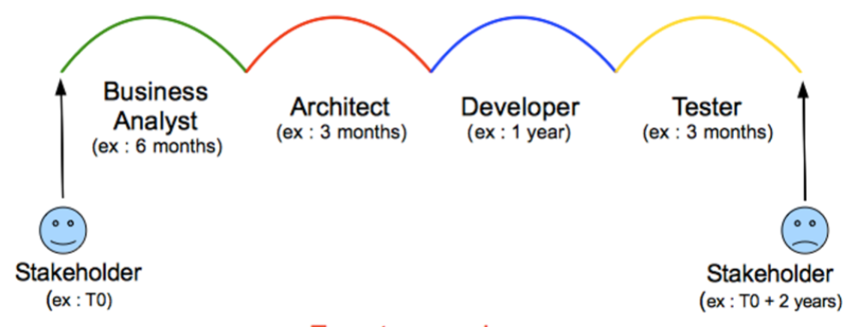
Approche classique

Slide 16
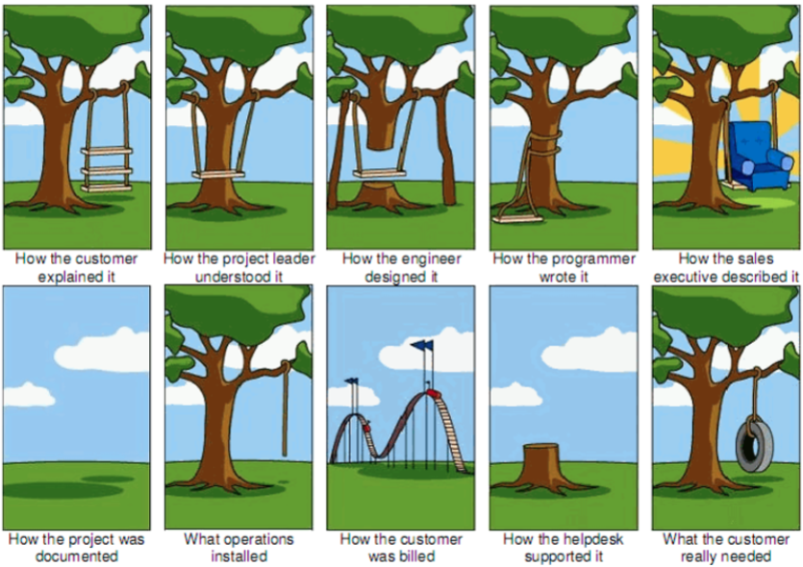
Approche classique

Slide 17
Approche classique
Faire des lots
Pour éviter que le projet ne dure trop longtemps, on organise le projet en plusieurs lots
De cette façon le client peut tester plus souvent et donc vérifier que le projet va dans le bon sens
Permet d’éviter des dérives trop importantes

Slide 18
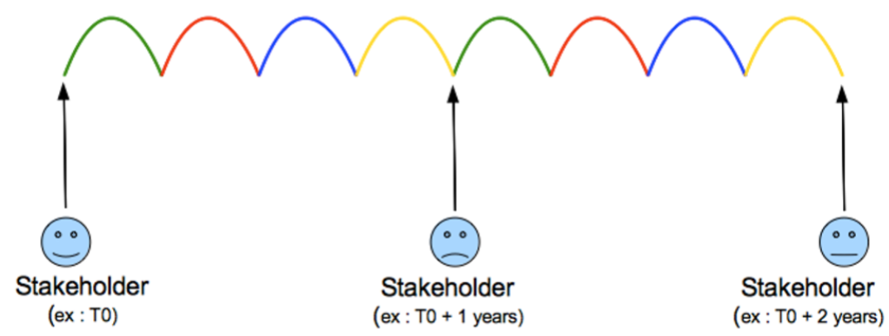
Approche classique

Slide 19
Approche classique
Dans l’approche classique ou prédictive, on se concentre sur une planification détaillée
L’équipe de développement est capable de donner l'enchaînement des tâches jusqu’à la fin du projet
Le changement brutal est donc difficilement gérable et peut nécessiter de recommencer le projet

Slide 20
Approche agile
Pour éviter l’effet tunnel, l’approche agile préconise les cycles courts
L’équipe s’adapte rapidement en fonction de la demande
Une équipe agile ne peut pas décrire précisément ce qui va arriver dans le futur
On ne raisonne pas en tâche mais en fonctionnalité

Slide 21
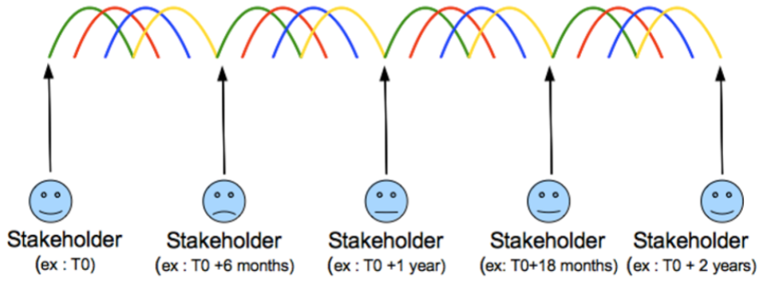
Approche agile

Slide 22
Approche agile
L’approche agile ne veut pas dire
travailler sans “plan”
ne pas utiliser d’outils
ne pas écrire de documentation
ignorer le concept de qualité
faire vite et plus ou moins bien

Slide 23
Approche agile
L’approche agile c’est plutôt
une communication maîtrisée
une implication à tous les niveaux de l’entreprise
une volonté de changement
de la discipline
un ajustement permanent
L’approche agile n’est pas utilisée que dans le monde informatique

